Slide 1

Compartilhamento de INFRAESTRUTURA
2025
PEDRO MELLO LOMBARDI
17 de junho
Gerente de Regulação do Serviço de Distribuição
STD/ANEEL

Slide 2

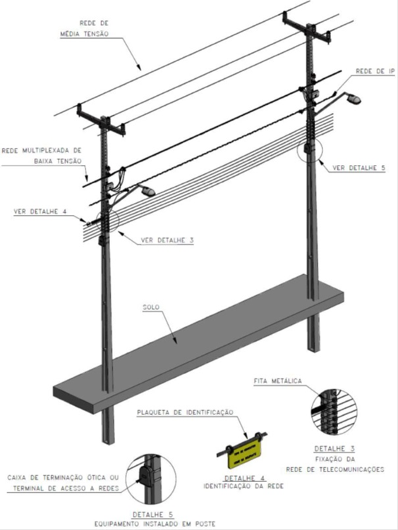
Contexto Regulatório
Art. 73 da Lei nº 9.472/1997 (Lei Geral de Telecomunicações) Sinergia no uso da infraestrutura. Redução dos custos de prestação dos serviços de telecomunicações. Racionalidade no uso do espaço público.
Resolução Conjunta nº 04/2004
Aprova um preço de referência para o compartilhamento de postes, que pode ser utilizado nos processos de resolução de conflitos, e estabeleceu regras para uso e ocupação dos Pontos de Fixação.

Slide 3
DIAGNÓSTICO
OCUPAÇÃO DESORDENADA
Irregularidades técnicas
OCUPAÇÃO À REVELIA E CLANDESTINA
Irregularidades contratuais
BAIXA PRIORIZAÇÃO DA ATIVIDADE DE COMPARTILHAMENTO PELAS DISTRIBUIDORAS
ELEVAÇÃO DE CUSTOS E FRUSTRAÇÃO DE RECEITA
DESEQUILÍBRIO NA RELAÇÃO DE DISTRIBUIDORAS COM EMPRESAS DE TELECOMUNICAÇÕES
DESEQUILÍBRIO DE CONCORRÊNCIA NO SETOR DE TELECOMUNICAÇÕES

Slide 4
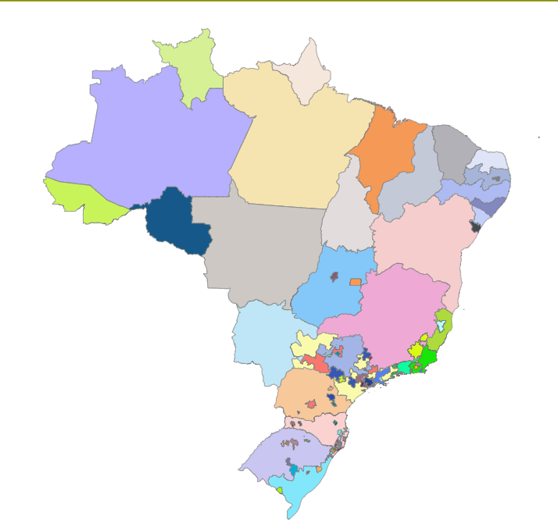
DIAGNÓSTICO
103 distribuidoras:
52 permissionárias
51 concessionárias
70% do total de postes não prioritários, muitos com apenas um ocupante
CEMIG:
10 milhões UC
780 municípios
567 mil km²
6 milhões de postes
COOPERMILA:
1.242 UC
3 municípios
272 km²
2.800 postes

Slide 5
Objetivos da Revisão da REC 04
TRAZER SEGURANÇA E ORDENAMENTO ÀS OCUPAÇÕES (PASSIVO E FUTURO)
ATIVIDADE DE COMPARTILHAMENTO E REGULARIZAÇÃO PASSAR A SER ATRATIVA PARA AS DISTRIBUIDORAS E POSSIBILITAR A JUSTA CONCORRÊNCIA NO SETOR DE TELECOMUNICAÇÕES
ESTABELECER PRAZOS, METAS E RESPONSABILIDADES AOS AGENTES PARA REGULARIZAÇÃO
INDUZIR RELACIONAMENTO ISONÔMICO E EQUILIBRADO ENTRE OS AGENTES

Slide 6





Dimensões do processo
Assegurar a segurança das instalações, equilíbrio na relação de compartilhamento e evitar subsídios
REGULARIDADE DA OCUPAÇÃO
PREÇO
FÍSICA
CONTRATUAL
Evitar novas ocupações sem respaldo contratual
Quem estabelece?
Regularização
Passivo
Novas Ocupações
Posteiro
Regularização
Passivo
Valor?

Slide 7
Regularização da Ocupação
Regular
(intervenção desnecessária)
Definido no regulamento:
Distância mínima aos condutores de energia
Distância mínima ao solo
Identificação
Risco Gerenciável (Não Prioritário)
(monitorar evolução)
Risco Gerenciável (Prioritário)
(planejar intervenção: plano de ação)
Maior Urgência de Ação
Segurança Comprometida e/ou Prejuízo Imediato
(intervenção imediata)

Slide 8
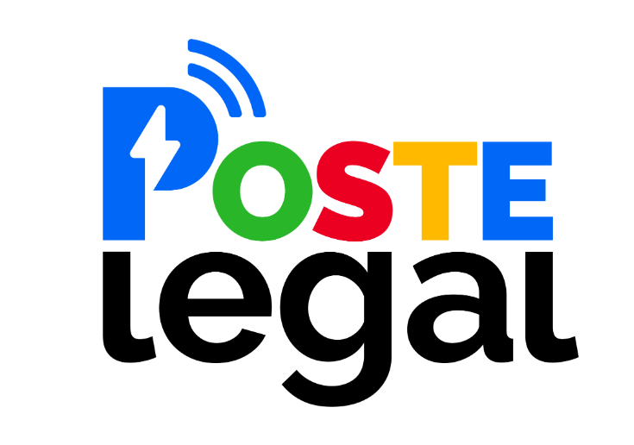

Política Nacional de Compartilhamento de Postes Poste Legal
Portaria Interministerial 10.563/2023 dos Ministérios das Comunicações e de Minas e Energia
Somou esforços ao trabalho conjunto da ANEEL e Anatel, no processo de revisão da Resolução Conjunta 4, de 2014
Custos da regularização da ocupação dos postes pelo setor de telecomunicações não poderão ser repassados ao usuário de energia elétrica.
A regularização e manutenção do ordenamento da ocupação dos postes poderão ser objeto de execução por terceiros, conforme regulação a ser editada.

Slide 9
Avanços do processo regulatório
Preço regulado, único para cada distribuidora, orientado a custo, conforme Portaria Poste Legal
Metodologia definida pela ANEEL e Anatel, que deve ser submetida à consulta pública
Ponto de fixação passa a ter preço teto
Incentivo ao compartilhamento do ponto no setor de telecomunicação, com consequente redução no preço (ex.: 10 ocupantes no ponto)
Novo ambiente de negócios, endereçando preocupações de ambos os setores
Prazos, procedimentos e responsabilidades para regularização do passivo
Grandes avanços na proposta de revisão da REC 4

Slide 10




Status da discussão
Publicação do Decreto 12.068, de 2024 (renovação das concessões de distribuição), trazendo fato novo
Retorno do processo para as áreas técnicas da ANEEL avaliarem como incorporar as disposições do Decreto na minuta de norma
Minuta de norma aprovada na Anatel: necessidade de convergência para um texto comum das duas Agências
Tratativas entre as Agências em andamento: processo na ANEEL está sob relatoria da Diretora Agnes Costa

Slide 11
Processo de Revisão da REC 04
26ª RPO de 2024
Retorno para área técnica (ANEEL)
Relatoria do Dir. Ricardo (ANEEL)
Resolução Conjunta nº 4
CP nº 73/2021
AIR
17ª RPO de 2024
Vistas Dir. Sandoval
9/2018
10/2023
6/2024
05/2025
12/2014
11/2021
5/2024
7/2024
Inicia revisão da REC nº 4
TS nº 16/2018
39ª RPO de 2023
Vistas Dir. Fernando (ANEEL)
Deliberação na Anatel
Decreto nº 12.068
Fato novo
17ª RPO de 2025
Vistas Dir. Agnes (ANEEL)

Slide 12

Endereço : SGAN 603 Módulo I e J – Brasília/DF CEP: 70830-110 TELEFONE GERAL: 061 2192 8600 OUVIDORIA SETORIAL: 167
2025
17 de junho

